Slide 1
中国硫酸行业现状及展望
中国硫酸工业协会
李崇
2016.3.8
北京

Slide 2
主题
2015年我国硫酸行业运行情况
全球硫磺、硫酸产业的现状
我国硫资源的保障
2016年硫酸行业的展望

Slide 3
一、2015年我国硫酸行业运行情况

Slide 4
一、硫酸产量增速放缓
经协会初步核实，2015年全国硫酸9640万吨，与2014年相比仅增长4.2%，增速进一步放缓。
9月份以后已降到4%以下，12月份更是呈现负增长。

Slide 5
2000-2010年，我国硫酸产量增速一直保持10%以上的高速增长。 “十二五”期间，硫酸产量的增速逐步放缓，由2011年的8.0%下降到2015年的4.2%，年均增长5.5%。 其中，冶炼酸年均增长10.3%，磺制酸年均增长4.7%，矿制酸仅有0.7%。
“十二五”中国硫酸产量增速逐年下降

Slide 6
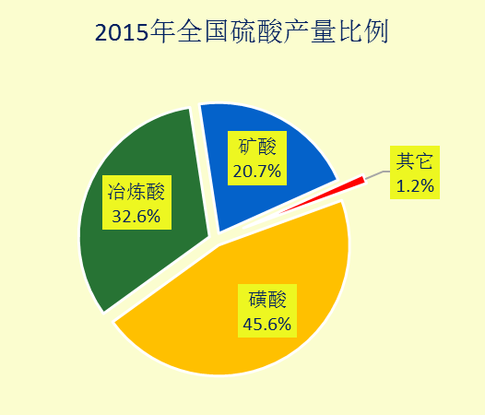
硫酸产量的增长以硫磺制酸、冶炼制酸为主
硫磺制酸产量4400万吨，同比增长8.9%，
冶炼制酸产量3140万吨，同比增长6.7 %，
矿制酸产量 1980万吨，同比下降8.7%，
其它原料制酸110万吨，同比增长12.2%。

Slide 7
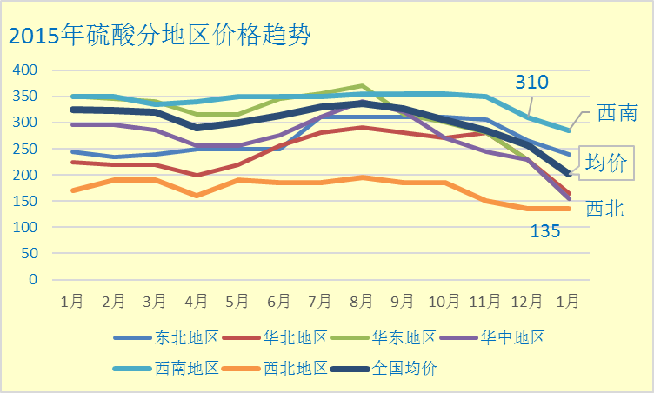
2015年硫酸价格先扬后抑
上半年下游需求良好，市场价格坚挺，8、9月份以后，下游需求转弱，供需矛盾迅速显现，价格急转直下。
9月份以前98%硫酸全国均价在285-340元/吨，从9月开始，硫酸价格一路下滑，到16年1月末，98%硫酸全国均价已经下滑至200元/吨，较15年初下滑110元/吨。

Slide 8
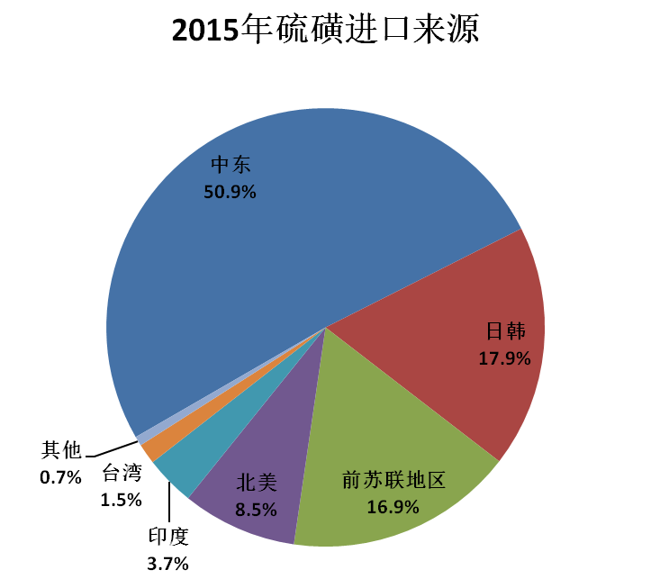
硫磺进口量增加
2015年累计进口硫磺1193万吨，同比上升16.5%；
中东、日韩和前苏联地区依然是我国最大的三个进口硫磺来源地
其中中东地区占到50.9%，同比上升8.2个百分点
日韩占比17.9%，同比下降1.6个百分点
前苏联地区占比16.9%，同比下降7.3个百分点

Slide 9
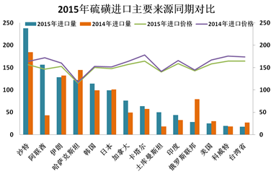
沙特是我国进口硫磺的最大来源国，15年从沙特进口硫磺237.8万吨，同比增长29%
进口量增幅最大的是阿联酋，15年从阿联酋进口硫磺156万吨，同比增长261%
进口量降幅最大的是俄罗斯， 15年从俄罗斯进口硫磺28.1万吨，同比下降65%。

Slide 10
2015年硫磺价格走势总体下行
进口硫磺全年均价149.0美元/吨cfr，同比下降3.4%。
2016年1月，硫磺市场继续弱势下行，月底时进口硫磺报价93-110美元/吨cfr，环比下降25美元/吨；国内炼厂硫磺大幅走低，普光硫磺售价920元/吨，环比下降130元/吨。1月底港口硫磺库存约104万吨，环比下降9万吨。

Slide 11
硫酸进出口情况
由于东南亚地区分流了部分韩国出口的硫酸，我国进口硫酸量减少，2015年全年进口硫酸117.1万吨，同比下降16.7%；
剔除高价精制硫酸后，平均进口价格39.5美元/吨，同比上升22.7%。
由于世界硫酸价格较高，尤其是9月份以前，我国全年出口硫酸20.3万吨，是2014年出口量的4.6倍

Slide 12
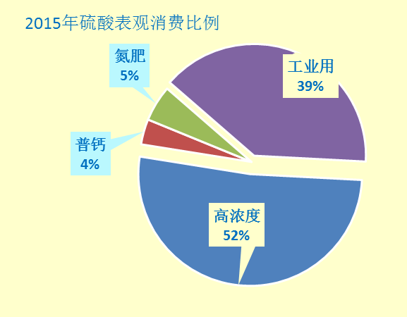
硫酸消费
硫酸下游主要的耗酸行业包括：化肥用酸和工业用酸
化肥用酸：高浓度磷复肥、普钙、硫铵等
工业用酸：饲钙、钛白粉、己内酰胺、湿法净化磷酸、黏胶纤维、柠檬酸等。
工业用酸占总消费量39%；
化肥用酸占比61%；
其中，高浓度磷肥用酸占总消费量52%，同比增长13%

Slide 13
磷复肥出口拉动产量增长
2015年中国取消了出口窗口期，再加上世界化肥价格坚挺，我国磷肥出口再创新高；
2015年：磷肥折纯量净出口550万吨，同比增加46.4%
其中 出口磷酸二铵802万吨实物量，同比增加64.3%；
出口磷酸一铵274万吨实物量，同比增加17.9%；
2015年全国磷复肥总产量（折纯量）1800万吨，同比增长6.2%。

Slide 14
大部分工业耗酸行业产能过剩，或减产或产品结构调整
钛白粉
2015年全国钛白粉生产总量为232.3万吨，相比2014年下降11.2万吨，降幅为4.6%。这是自1998年以后至2015年的17年间首次出现的全行业总产量下降。
饲钙
2015年全国饲钙总产量为293万吨，其中磷酸氢钙220万吨，磷酸二氢钙48万吨，磷酸一二钙（即磷酸氢钙三型）25万吨。与2014年相比磷酸氢钙产量下降，磷酸二氢钙和磷酸一二钙产量有所增长，总产量基本持平。

Slide 15
二、全球硫磺、硫酸产业的现状

Slide 16
二、全球硫磺、硫酸产业的现状
据IFA预计，2015年全球硫磺产量5970万吨，同比增长2.4%。
预计到2019年，全球硫磺产量将达到7080万吨，比2015年产量增长18.6%。

Slide 17
硫磺来源

Slide 18
国际硫磺贸易
2014年全球硫磺产量5560万吨。其中，全球贸易量3100万吨，占总量的56%，本国消费量占44%。
2014年全球硫磺贸易量3100万吨，中国进口硫磺1023万吨，占33 %。
2015年累计进口硫磺1193.1万吨，同比上升16.5% 。

Slide 19
国际硫酸产量
据IFA预计，2015年全球硫酸产量2.55亿吨，同比增长4.1%。
其中，中国硫酸产量初步统计9640万吨，占37.8%。

Slide 20
世界硫酸产量
IFA预计2019年硫酸产量2.82亿吨，比2015年产量增长10.6%。
2015年化肥用酸量1.28亿吨，到2019年达到1.39亿吨，增长1100万吨。

Slide 21
三、我国硫资源的保障

Slide 22
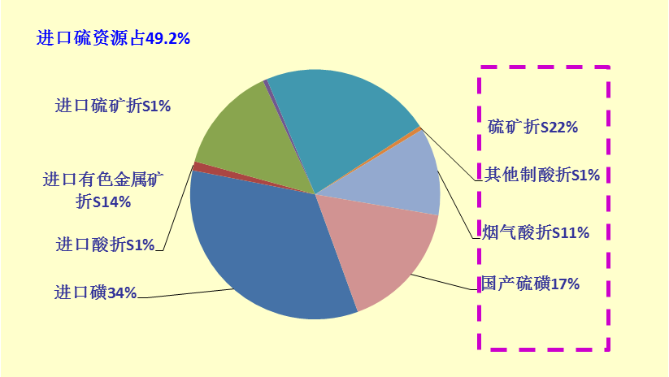
三、我国硫资源的保障
我国利用硫资源呈现石油天然气回收硫磺、有色金属伴生硫及硫铁矿“三分天下”的格局。
2014年硫磺占51%，有色金属伴生硫占25%，硫铁矿占23%。
国产硫资源占50.8%

Slide 23
三、硫资源保障
全球
世界硫资源丰富，在可预见的未来全球硫资源供应不会短缺。

Slide 24
三、硫资源保障
回收硫磺
我国
2014、15年国内没有大型的硫磺回收新装置投产，国内硫磺产量增速进一步放缓。
2014年我国回收硫磺产量590万吨。

Slide 25
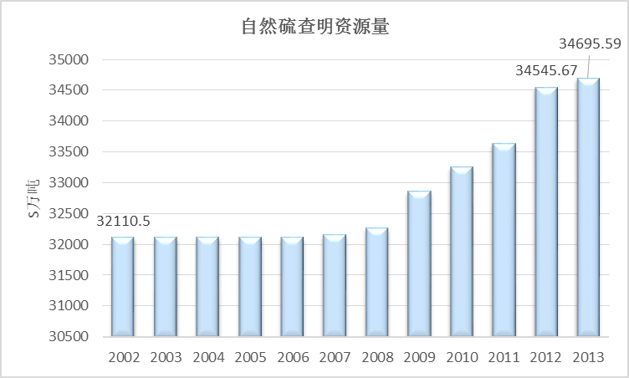
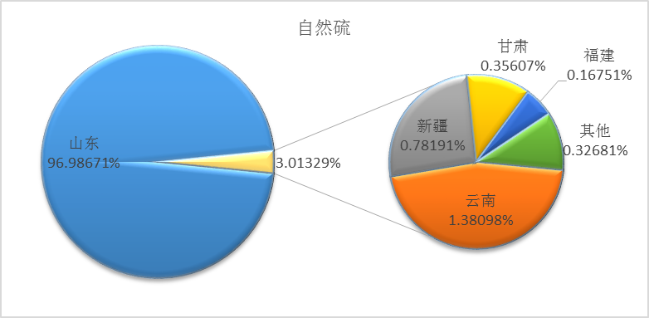
三、硫资源保障
自然硫
我国
据国土资源部的数据，截止2013年，我国自然硫查明资源量3.47亿吨。

Slide 26
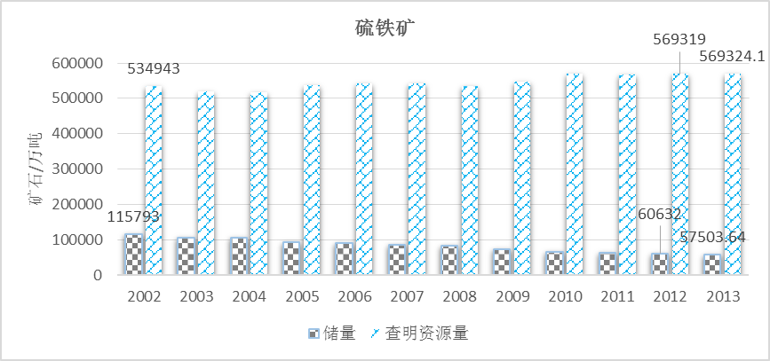
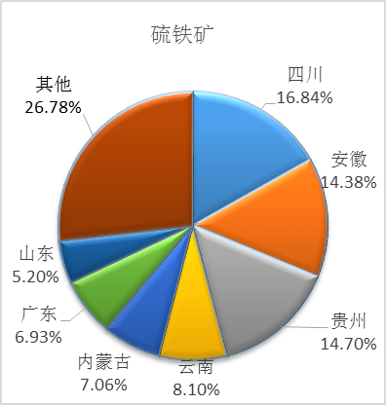
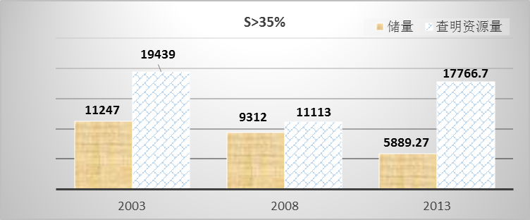
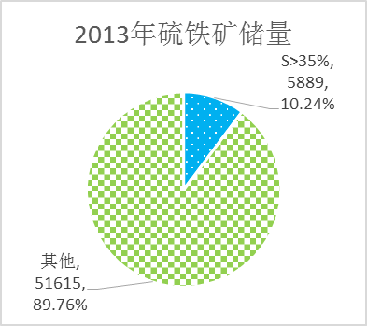
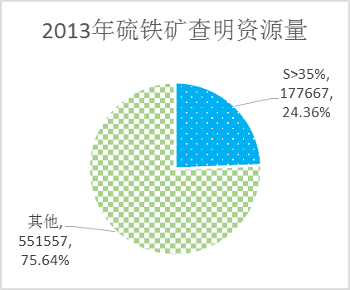
三、硫资源保障
硫铁矿
我国

Slide 27
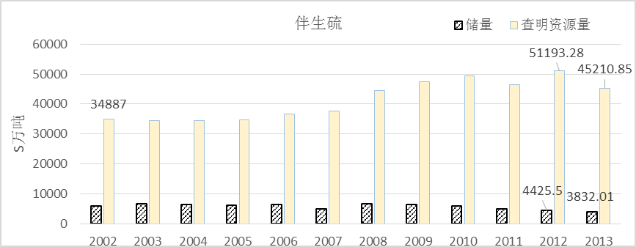
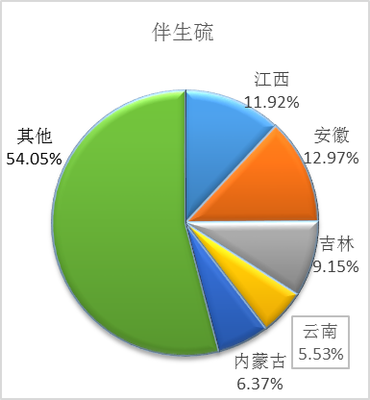
三、硫资源保障
伴生硫
我国

Slide 28
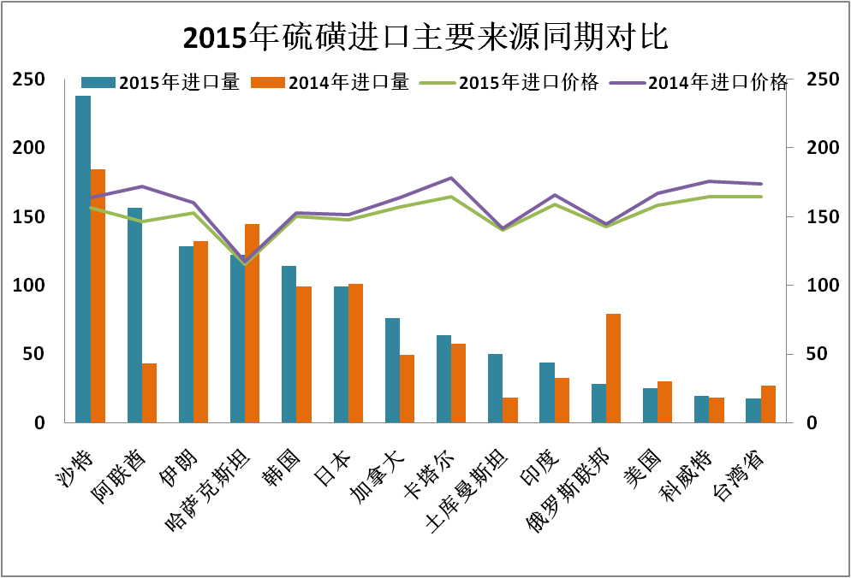
三、硫资源保障
进口硫磺
我国
2015年累计进口硫磺1193.1万吨，同比上升16.5%；平均进口价格149.0美元/吨，同比下降3.4%。
我国进口硫磺主要来自中东、日韩和前苏联地区。其中，从中东进口的硫磺占进口总量的一半以上。

Slide 29
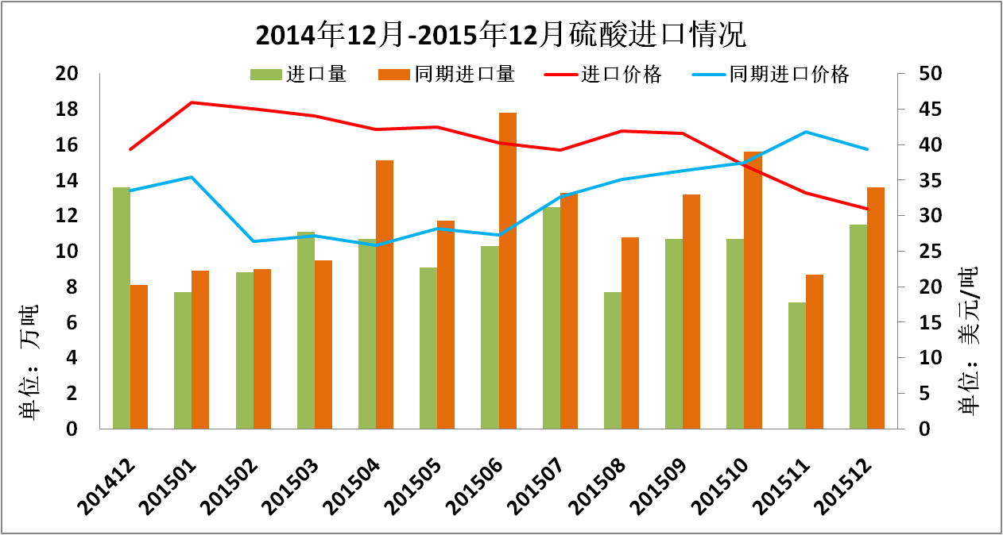
三、硫资源保障
进口硫酸
我国
2015年全年进口硫酸117.1万吨，同比下降16.7%；平均进口价格46.7美元/吨，同比上升30.1%；剔除高价硫酸后，平均进口价格39.5美元/吨，同比上升22.7%。
从韩国进口硫酸112万吨，占96%。
从日本进口2.6万吨。

Slide 30
有色金属矿伴生的硫资源增长潜力大
有色金属矿伴生硫资源是我国重要的硫资源之一，占比超过1/4。
截止2015年底，我国冶炼酸的产能超3800万吨，占比达30%。
由于2015年炼铜加工费历史新高，以铜冶炼为主的冶炼酸装置开工率超过80%。
2015年我国冶炼酸产量约3100万吨，同比继续增长7.6%。

Slide 31
四、2016年硫酸行业的展望

Slide 32
2016年硫酸行业的展望
不利因素：
整个硫酸行业产能过剩；
农业部要求到2020年，国内化肥施用量零增长；
16年磷肥出口关税政策未变，但国际市场需求疲软；
全球磷肥产能扩大，但需求没有明显增长；
中国DAP主要出口市场印度，15年的进口量很大，库存高企，需求持续低迷；
占我国MAP出口总量50%巴西市场需求停滞，近期难以转好
主要工业耗酸行业钛白粉、饲料磷酸钙、氢氟酸、柠檬酸等产能过剩；
冶炼酸的产能增长将带来更大的供应量；

Slide 33
利好因素：
市场
继1月初提价后，多家钛白粉企业1月底开始二次提价。金红石型和锐钛型钛白粉上调300元-500元/吨，16年钛白粉价格还有一定的上升空间，可能会对硫酸价格有一定的拉动；
潜在的改革红利：
供给侧改革，可能会促进硫酸行业去产能；
一系列环保、节能、取水方面新标准的实施，会促使一些小型硫酸企业关停；
建立国内碳交易平台；
《易制毒化学品管理条例》修订，对硫酸贸易的管理程序大幅简化；
政策

Slide 34
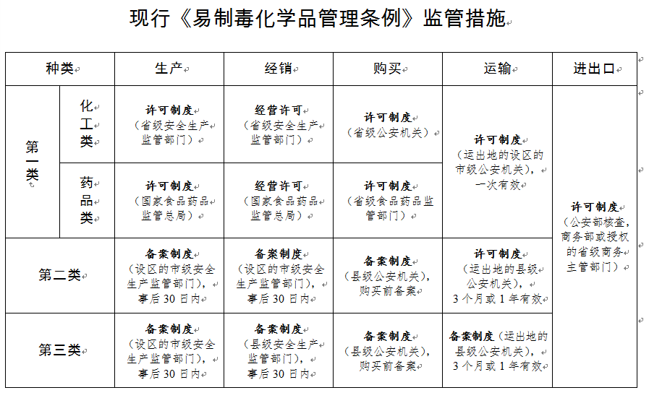

Slide 35
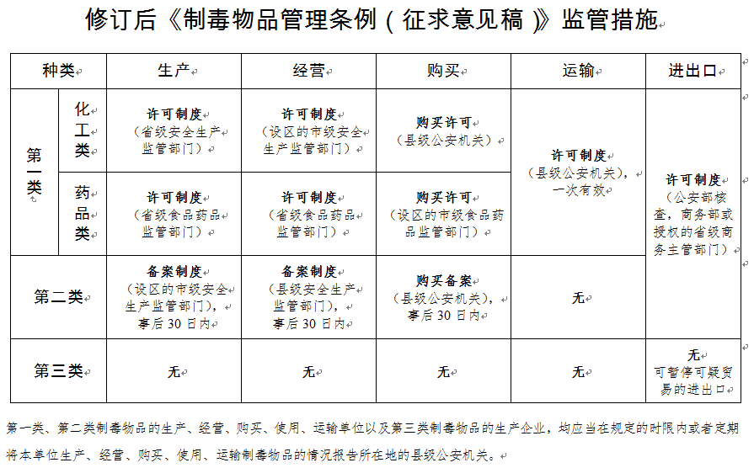

Slide 36
谢谢
中国硫酸工业协会
李崇
lichong2802227@sina.com
www.china-npk.org

